Slide 1
Convolutional Neural Networks for Classification of Alzheimer’s Disease
: Overview and Reproducible Evaluation

Slide 2
1. Introduction
정확한 AD 조기 진단의 필요성이 높아짐
→ MRI와 ML, DL(CNN)을 이용하여 개인맞춤형 진단 및 예후를 알 수 있도록 기술이 발전함
기존 연구들의 한계
각 연구마다 성능 비교가 어려움
- 사용 데이터, 이미지 전처리 과정, 교차검증 과정, 평가 지표 등이 다름
정확한 성능인지 알 수 없는 경우가 있음
- 학습에 사용된 데이터가 테스트 시 다시 사용되는 경우
- 검증 / 모델 선택 절차가 부적절한 경우
이 연구의 성과
CNN과 MRI를 이용한 AD 분류에 대한 여러 연구들을 리뷰함
기존 open-source framework를 DL 방식으로 확장하여 재현 가능하게 함
학습 데이터와 테스트 데이터가 다른 경우에도 분류 성능이 좋은지 일반화 가능성을 평가함

Slide 3
2. State of art ⇒ 분류 주제 / data leakage 여부 / 데이터 사용 방식
1. Main classification tasks
AD vs. CN - sMCI vs. pMCI
MCI vs. CN - AD vs. MCI
* AD : 알츠하이머 / CN : 정상 피실험자 / MCI : 경도 인지 장애
2. Main causes of data leakage
* data leakage : 테스트 데이터가 훈련 과정 중에 사용된 경우
Wrong data split : 같은 피실험자를 train/validation/test로 분할한 경우
ex) 3D 이미지 → 슬라이스나 패치로 추출하는 과정에서 자주 발생함
Late split : 데이터 증강, 특징 추출, 오토인코더 사전학습 등의 과정이 데이터 분할 전에 시행되어
test 데이터가 훈련 과정에 이미 사용된 경우
Biased transfer learning : 전이 학습 시 사용된 훈련 데이터가 이후 시험 데이터로 다시 사용되는 경우
ex) AD/CN 분류 모델을 이용해 MCI/CN 분류 모델을 만들 때,
AD/CN의 학습 데이터가 MCI/CN의 시험 데이터로 쓰일 수 있음
Absence of an independent test set : validation 용도로 테스트 데이터를 사용한 경우
ex) learning rate 등 하이퍼 파리미터를 결정하기 위해 테스트 데이터 사용

Slide 4
2. State of art ⇒ 분류 주제 / data leakage 여부 / 데이터 사용 방식
Classification of AD with end-to-end CNNs
2D slice-level CNN : 하나의 3D MRI로부터 여러 장의 2D 슬라이스들로 추출
+ ResNet, VGGNet과 같이 이미 좋은 성능이 보장된 모델을 사용해 전이 학습이 가능함
+ 3D MRI로부터 수많은 2D 슬라이스를 추출할 수 있어 데이터의 수가 증가함
- 2D convolution filter는 각 슬라이스를 모두 독립적으로 분석함
→ 한 환자에 대한 슬라이스가 모두 독립적으로 분석됨
3D patch-level CNN : 하나의 3D MRI를 여러 개의 3D 패치들로 추출
+ 데이터의 수가 증가함
+ 2D slice-level에 비해 data leakage 문제가 덜 함
- patch의 크기와 간격을 결정해야 함
ROI-based CNN : 3D patch에서 일부분(Hippocampus; 해마)만 사용
+ 학습시킬 때 사용되는 input이 줄어 모델의 복잡도가 줄어듦
- AD 단계의 변화는 뇌의 여러 영역에 걸쳐있는데 이 방식은 해마만 이용
3D subject-level CNN : 3D MRI 전체를 사용
+ 3차원 상의 공간 정보가 모두 통합됨
- 데이터의 수가 다른 방법에 비해 적기 때문에 과적합 위험 있음

Slide 5
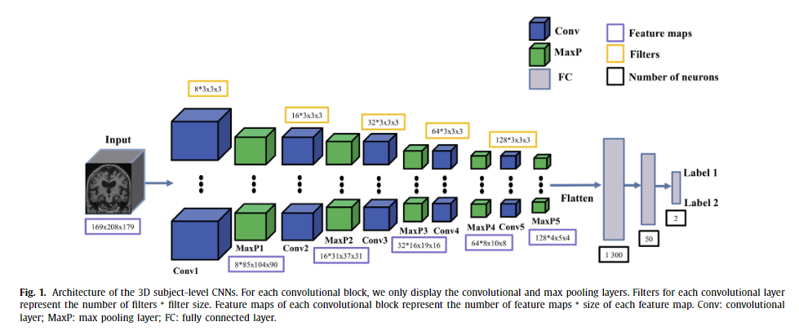
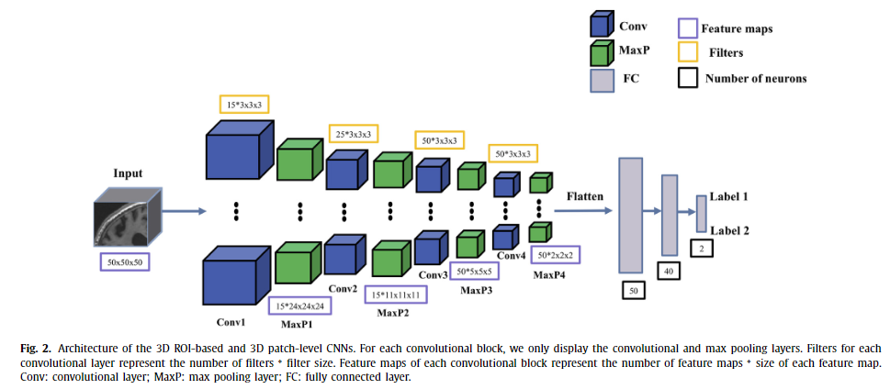
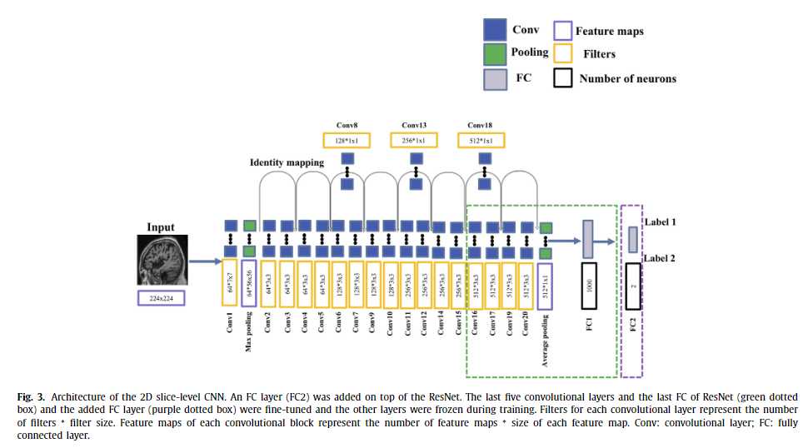
3. Materials
사용한 데이터
학습&검증 : ADNI / 시험 : ADNI, AIBL, OASIS
3D subject-level
5 conv blocks + 3 FC layers
+ 사전 학습된 AutoEncoder
3D patch-level & ROI-based
4 conv blocks + 3 FC layers
+ 사전 학습된 AutoEncoder
(50, 50, 50) 크기로 patch 추출
2D slice-level
사전학습된 ResNet 모델 이용

Slide 6
4. Method
사용한 데이터 : OASIS 일부
선택한 방식 : ROI-based
if left_is_odd == 1: # the center of the left hippocampus
crop_center = (61, 96, 68)
else: # the center of the right hippocampus
crop_center = (109, 96, 68)
⇒ crop_center = (61, 96, 68)로 통일

Slide 7
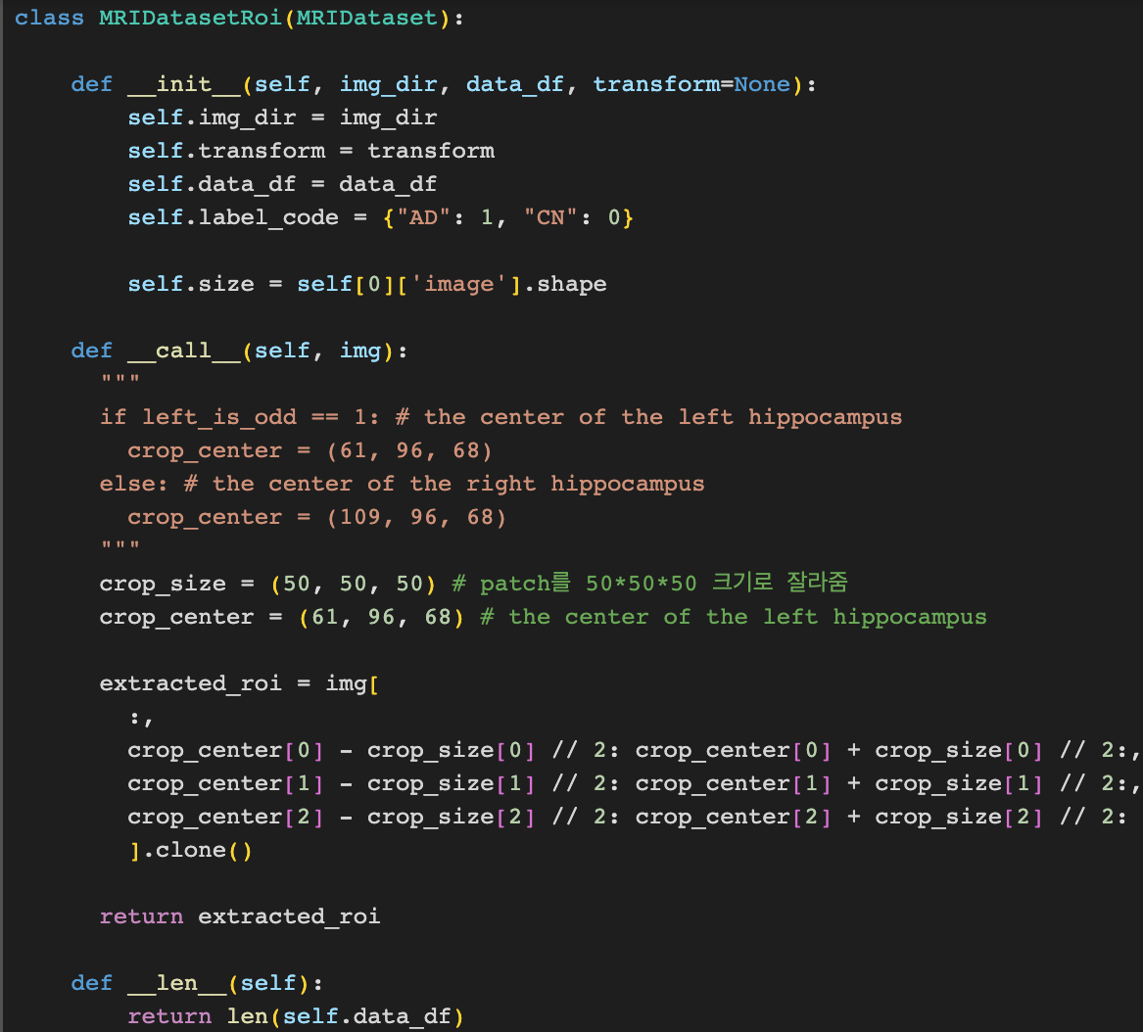
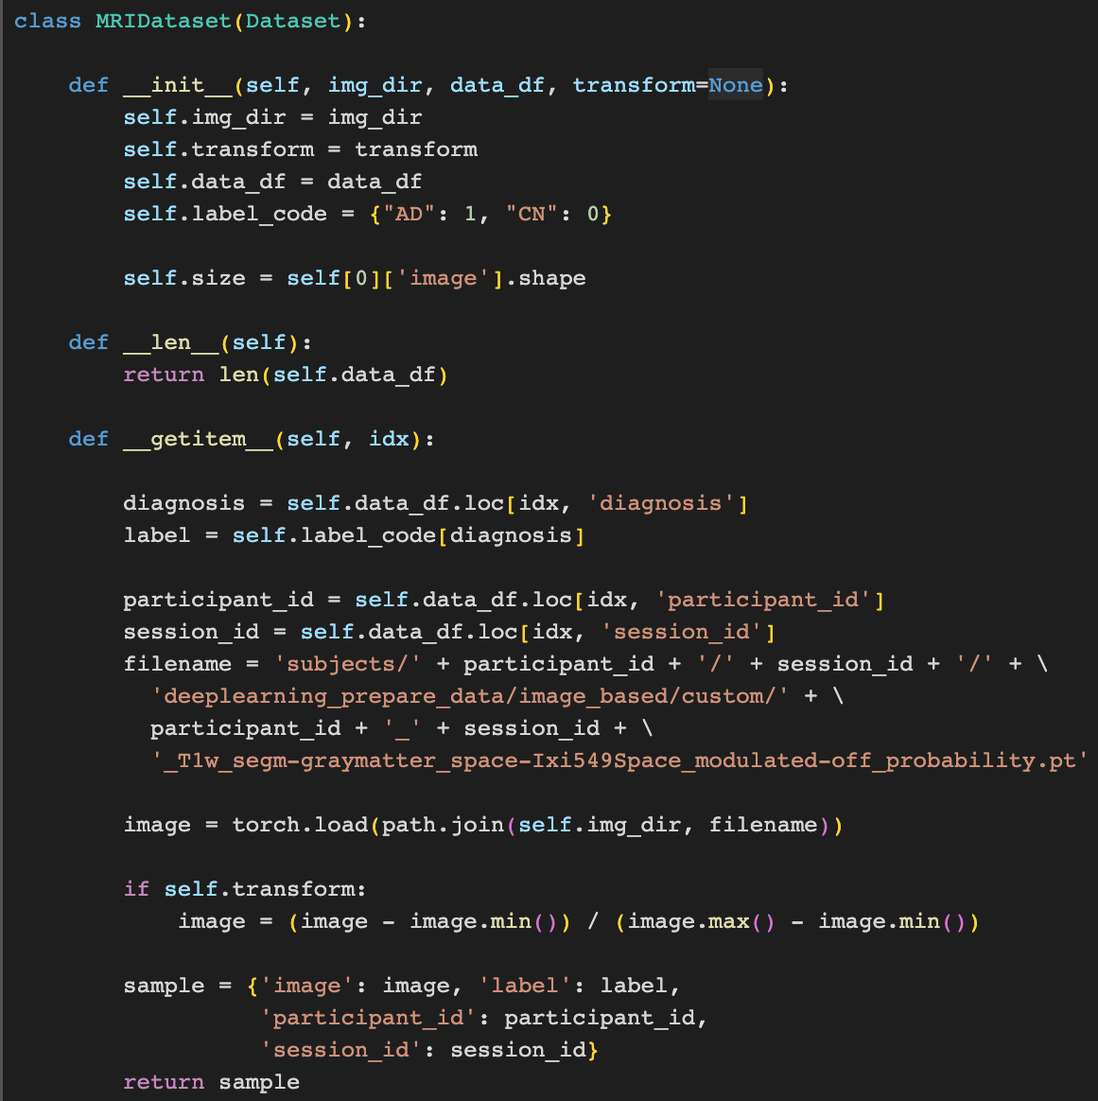
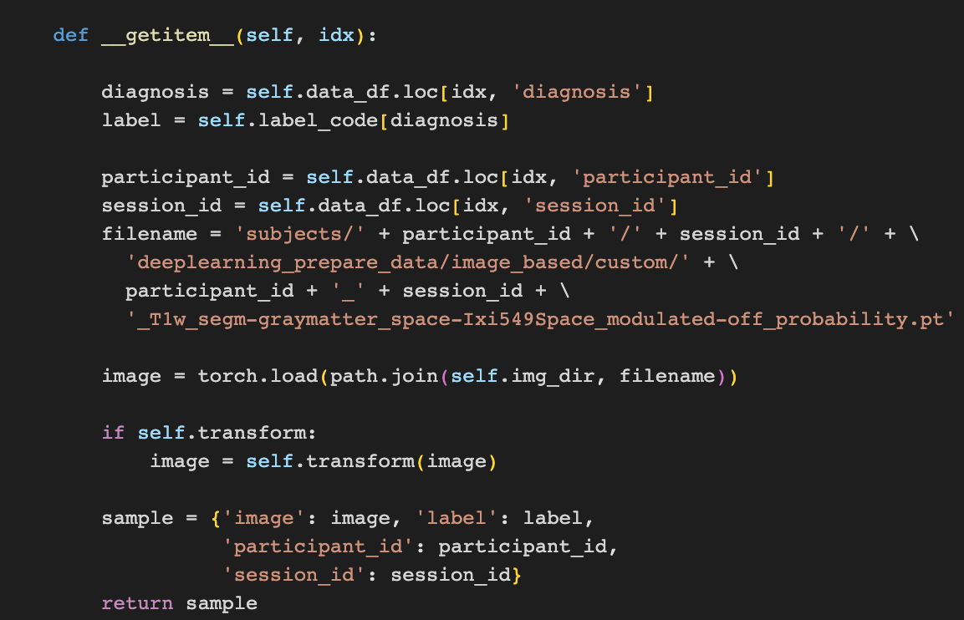
4. Method

Slide 8
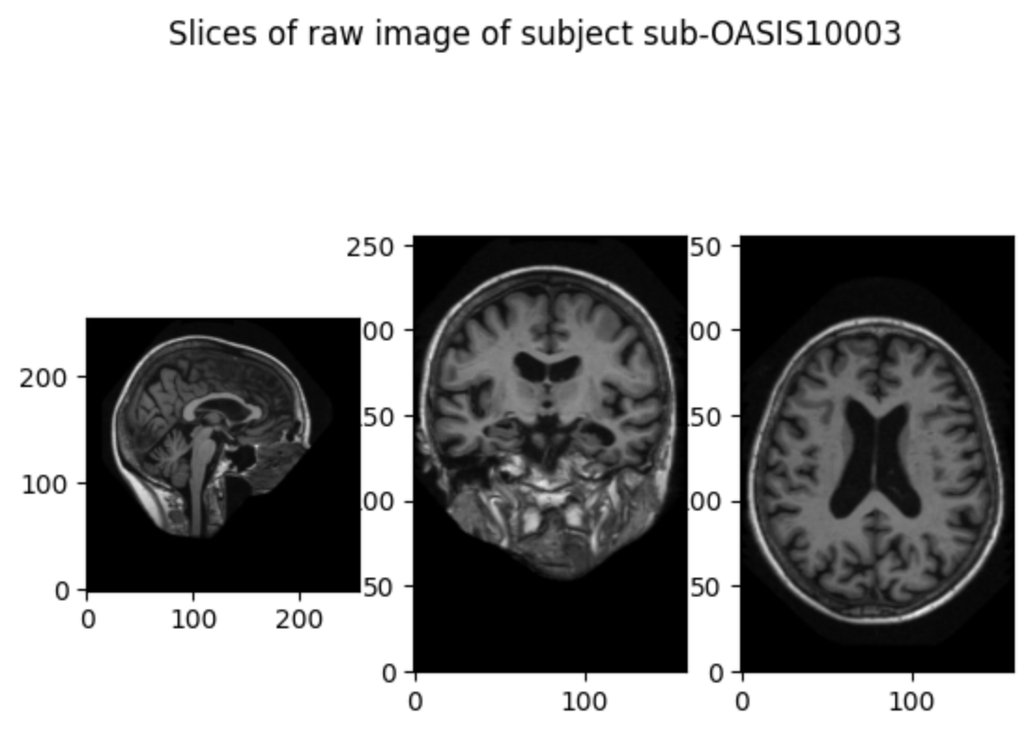
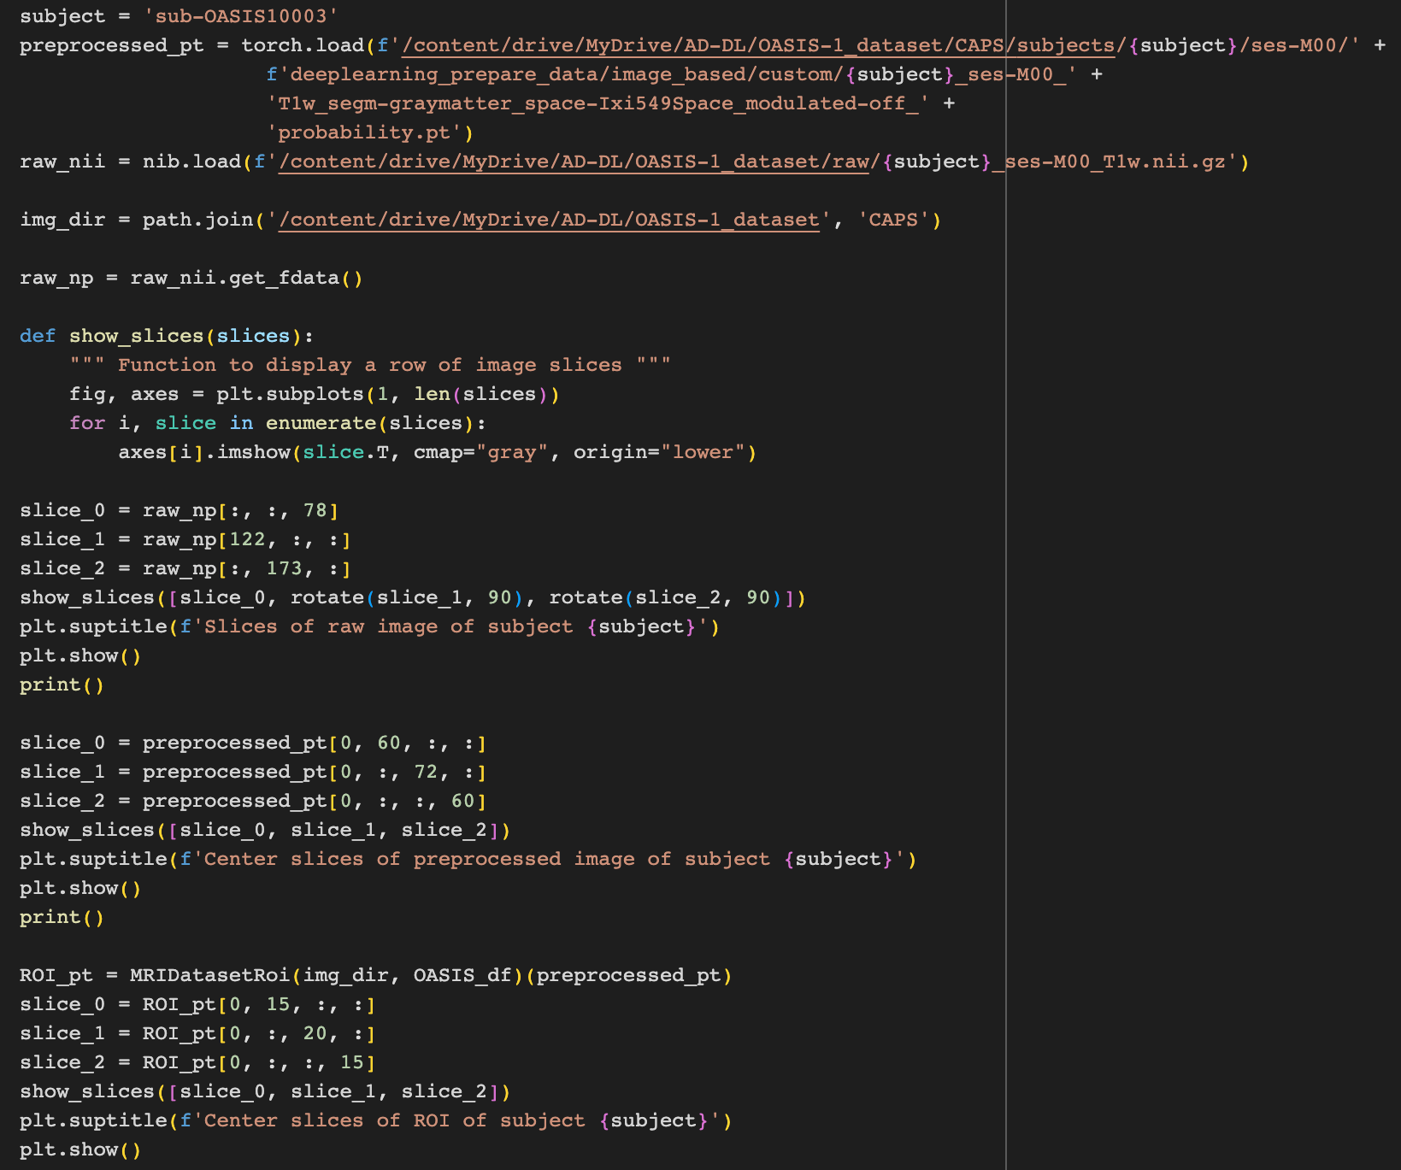
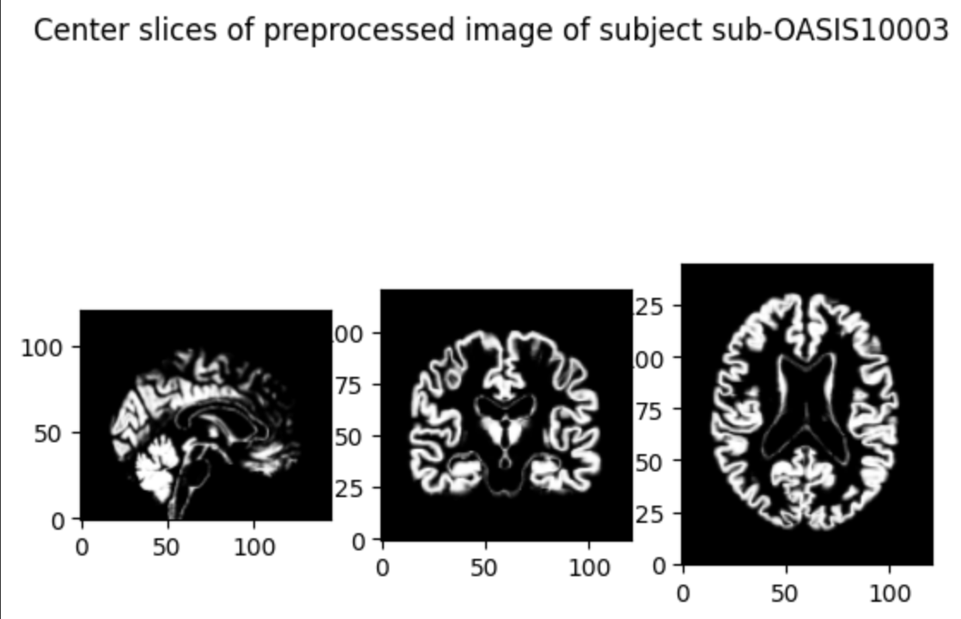
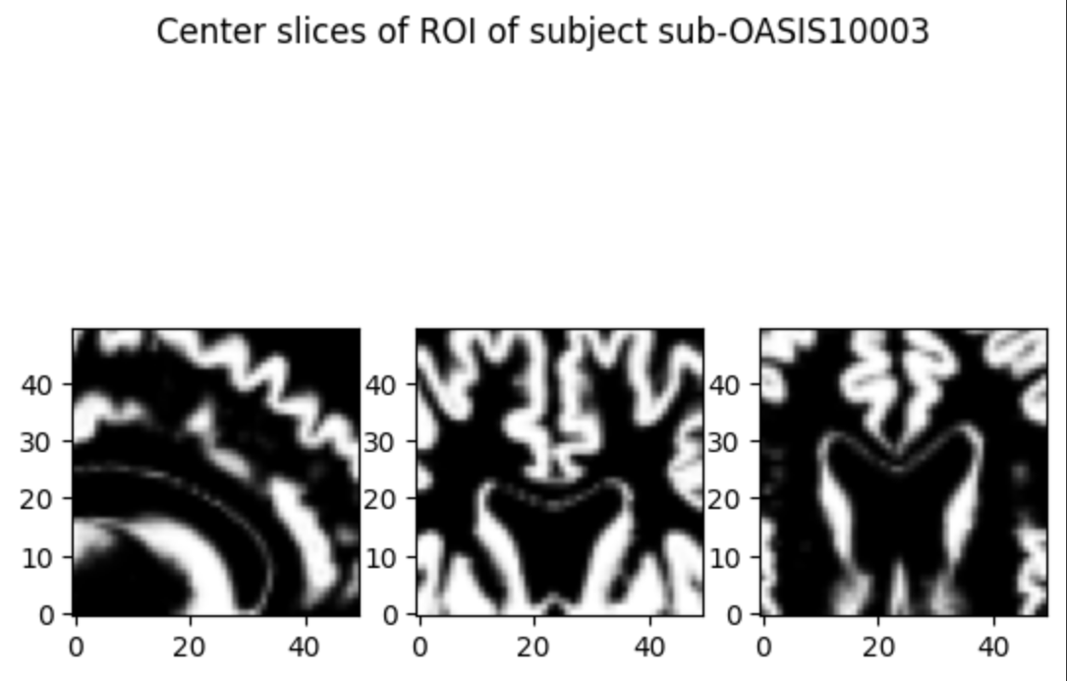
4. Method

Slide 9
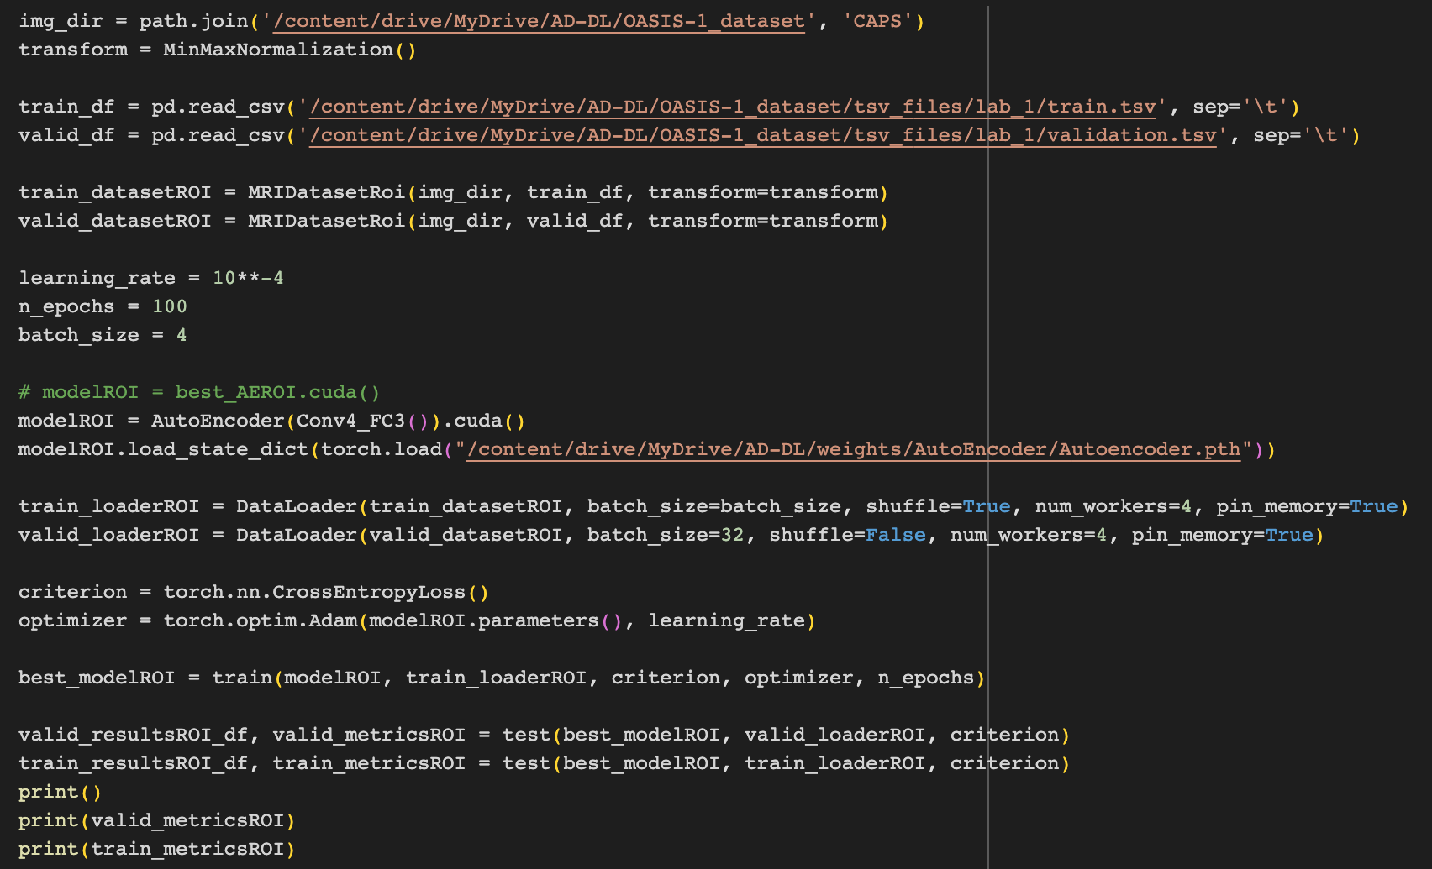
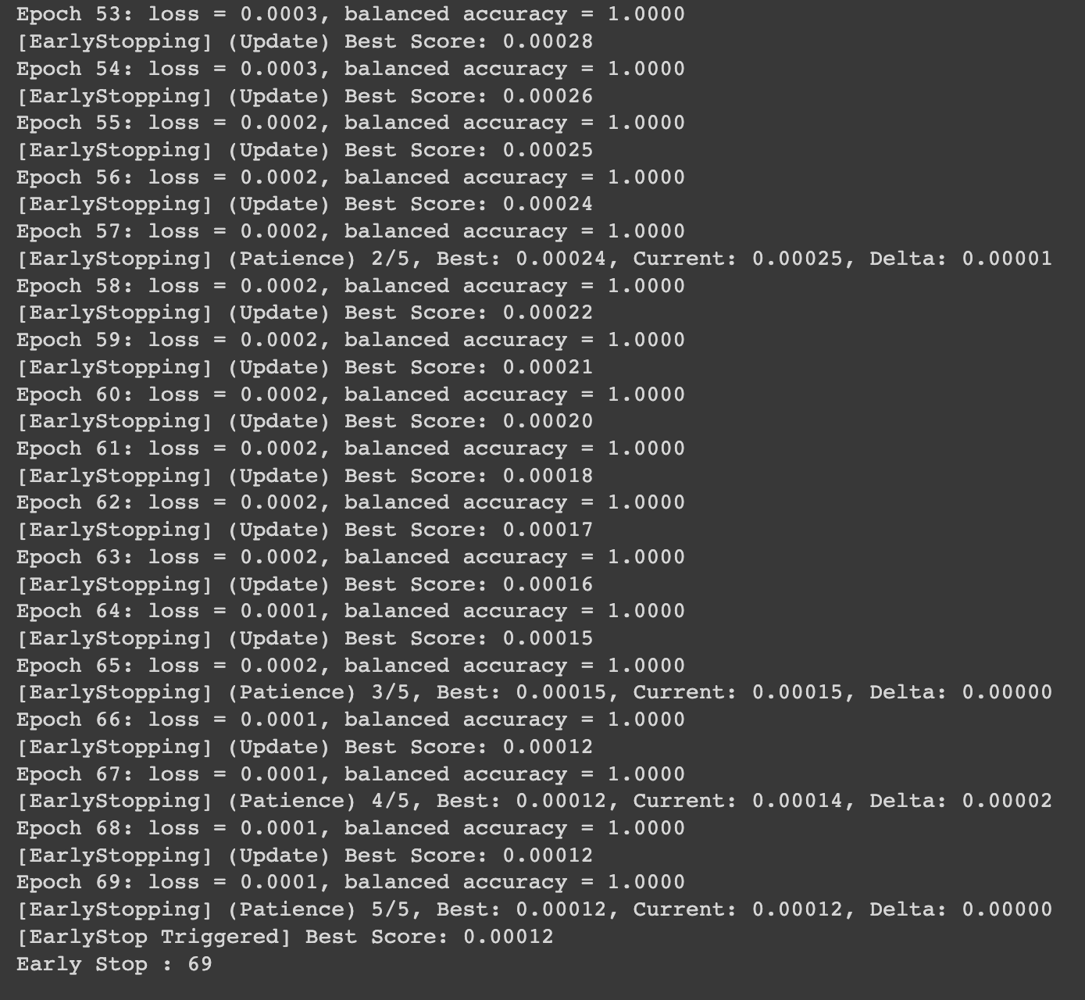
4. Method
같은 훈련데이터로 사전 학습시킨 AutoEncoder 사용
Epochs 100번 중 69번째에 조기 종료함
train accuracy : 1.0 train loss : 0.000112

Slide 10
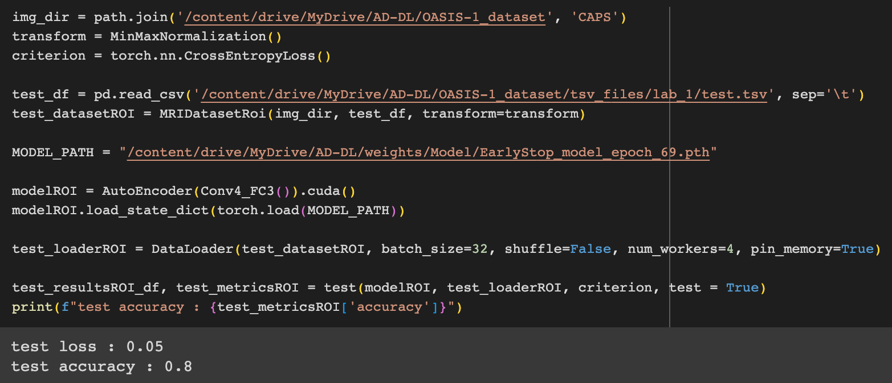

5. Experiments and results
테스트 셋에서의 AD vs. CN 결과
3D subject-level
→ ADNI : 0.82 AIBL : 0.83 OASIS : 0.67
3D ROI-based
→ ADNI : 0.89 AIBL : 0.84 OASIS : 0.69
3D patch-level
→ ADNI : 0.81 AIBL : 0.81 OASIS : 0.64
2D slice-level
→ ADNI : 0.76 AIBL : 0.76 OASIS : 0.65

